Slide 1
Этапы развития русской литературы
Мельникова Т.В.
ГБПОУКК КПТ

Slide 2
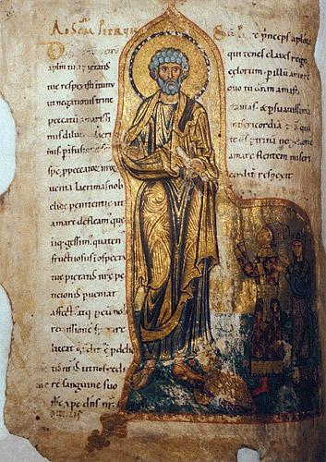
Исто́рия ру́сской литерату́ры —это история развития литературы на русском языке. Русская литература существовала ещё до XI века и может быть отнесена к средневековой литературе.
Черты древнерусской литературы
Историзм — привязанность произведения к определённой вехе в истории или историческому деятелю.
Гражданственность — восприятие писателя своего труда как служение своей стране. Произведение отличается серьёзностью и пытается ответить на основные вопросы жизни, зовут к её преобразованию и обладает разнообразным, но всегда высоким идеалом.
Критика действительности — обличение поступков или самих правителей. В XI веке летописец Никон вынужден бежать от гнева Изяслава в Тмуторокань.
Патриотизм — отображение литературы патриотических чувств автора. Эта черта связана не только с гордостью за Русскую землю, но и со скорбью по поражениям, стремлением вразумить князей и боя

Slide 3
До XI века
Древнерусская литература принадлежит к средневековой литературе. Большая часть произведений не имела постоянного текста.
Произведения не стремятся поразить новизной, а напротив, успокаивают привычностью. Творя автор, словно, «совершает обряд»: рассказывает всё в подобающих церемониальных формах. Он восхваляет и порицает то, что принято восхвалять и порицать.

Slide 4
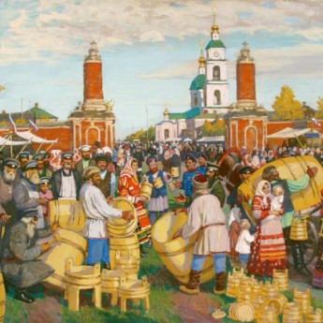
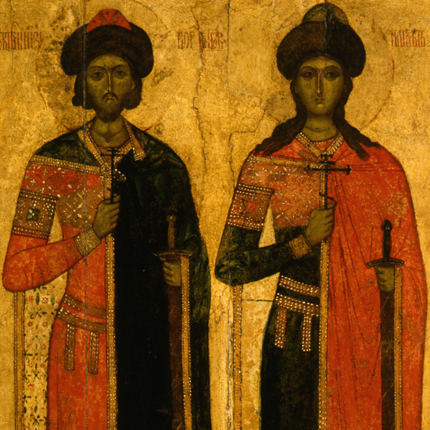
XI—XII века
Это век формирования монументально-исторического стиля литературы. Развитие происходит в двух культурных центрах: Киеве и Новгороде. Литература того времени полностью рукописна. Создаются первые житие: «Житие Бориса и Глеба» и «Повесть временных лет» (первый дошедший до нас памятник летописания)

Slide 5
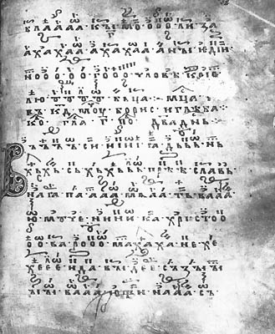
XIII век
Появляются слова и поучения дидактического типа в поучении к духовному чаду, где автором является Григорий Философ, так же известный как «Георгия черноризца. Зарубскыя пещеры». Так же появляются риторика в словах, например, в «Слово святых апостол, иже от Адама во аде к Лазарю».
В киевской письменности появляется новый жанр «проложные статьи», где описывается жития князей, они отличаются насыщенным фактическим материалом; продолжают развитие летописно-агиографические статьи. Создаётся книга-сборник Пролог. Создан Киево–Печерский патерик, который напомнил русским о былой мощи Киевского государства и нес идею единства Русской земли

Slide 6
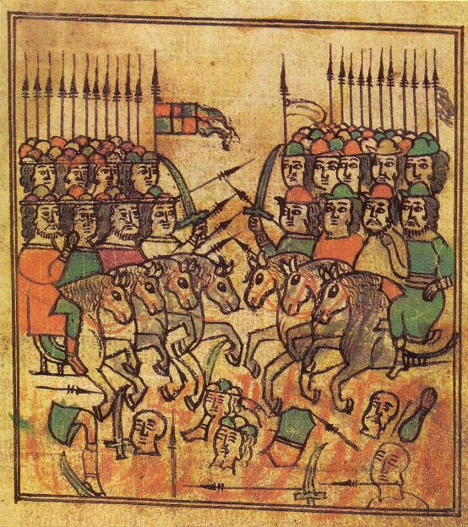
XIV—XV век
Начинают преобладать исторический жанр,. В летописях превозносится Москва как центр объединения.
Куликовская битва описана в нескольких памятниках, но лучшей повестью считается Задонщина. Былин о Мамаевом побоище не сохранилось, но их существование подтверждает исследования сказания о Мамаевом побоище.
Зарождается устная поэзия былинного характера (например, отрывки фольклорной повести о погибели от татар на Калке «великих и храбрых богатырей»).

Slide 7
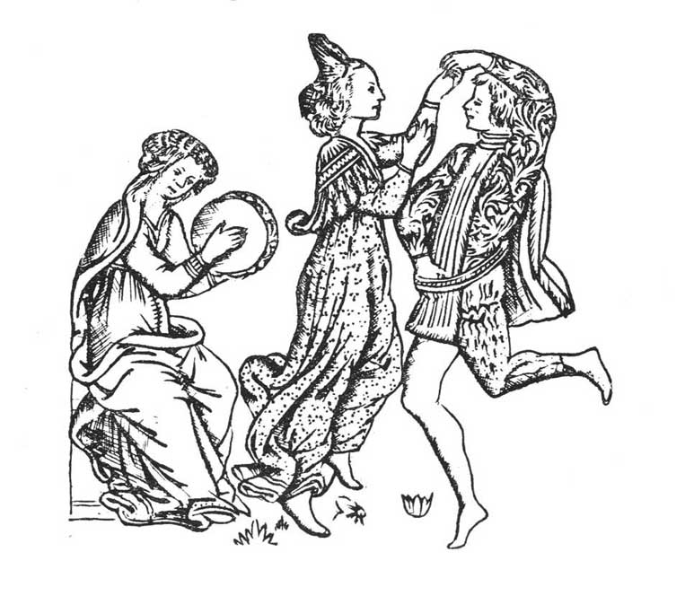
XVI век
Централизация государства сосредотачивает на себе все духовные силы народа и тем самым нарушает «нормальное» развитие литературы. Также заторможено «Возрождение». Начинает развиваться публицистика, внимание читателей и писателей занимает политика государства и преобразования общества. Наступает пора «второго монументализма», где доминируют традиционные формы литературы, подавляющие индивидуальное начало. Также развивается беллетристичность

Slide 8
XVII век
Век перехода к индивидуальному началу в литературе. Развиваются вкусы, стили, писательский профессионализм и чувства авторской собственности, индивидуального и личностного протеста (связанного с трагическими поворотами в биографии писателя). Также появляется силлабическая система стихосложения и регулярный театр

Slide 9
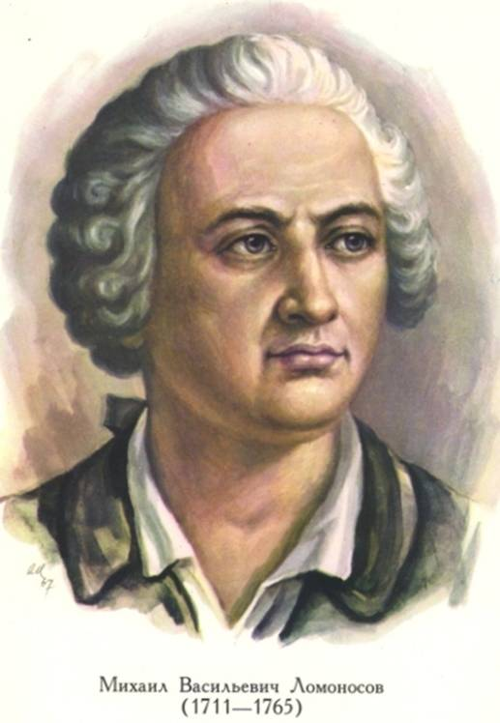
XVIII век
М. В. Ломоносов, по мнению В. Г. Белинского и А. С. Пушкина является «отцом и Петром Великим» русской литературы. Он вёл работу над созданием русского национального литературного языка. Писатель стремился освободить культуру от церкви. Он стал первым русским поэтом, который выразил идею русского национального самосознания.
Работая в литературной области он стремился сделать русский язык, языком философии, литературы и науки. Пушкин, считает, что Ломоносов спас русский язык от чуждых влияний, и указал единственно правильный путь для его развития — это путь сближения народного и литературного языка

Slide 10
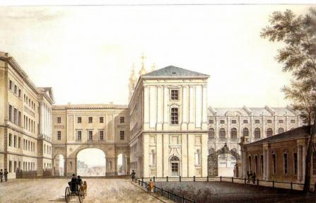
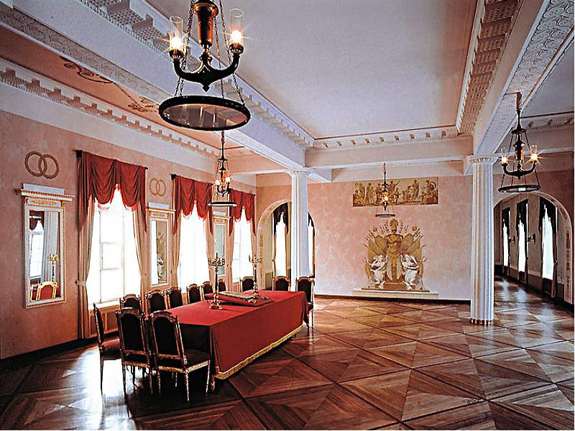
XIX век
В первой четверти века Александр I совершает попытку введения общего образования. Открывается целый ряд высших учебных заведений в крупнейших центрах России:
университеты,
институты,
училища, лицеи (среди них Царскосельский лицей).

Slide 11
XVIII-XIX вв.
Русская национальная литература развивается на базе роста национального сознания. Усиливается общественная значимость литературы, усиливается движение к народности. Отход верхушки от русского языка и её литературы освобождает её от влияний на наименее близкой к народу среды. Но с другой стороны это презрение верхушки создавало атмосферу клеветы, ненависти для таких высоких поэтов как Пушкин, Глинка и другие. С другой стороны в науку и литературу широким потоком вливаются представители демократических слоёв населения.

Slide 12
Вопросы для самопроверки:
Назовите основные этапы развития русской литературы.
Что было характерно для каждого этапа?
Почему М.В. Ломоносова называют « Отцом русской литературы»?
Что предпринимает Александр I в первой четверти XIX и как это повлияло на дальнейшее развитие литературы и искусства в России?

Slide 13
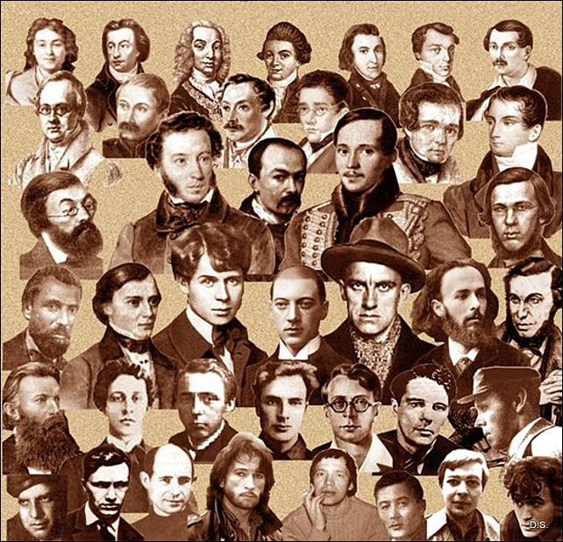
Спасибо за внимание!

